Slide 1
Chatpter 02
운영체제(OS)
: 사용자 모드

Slide 2
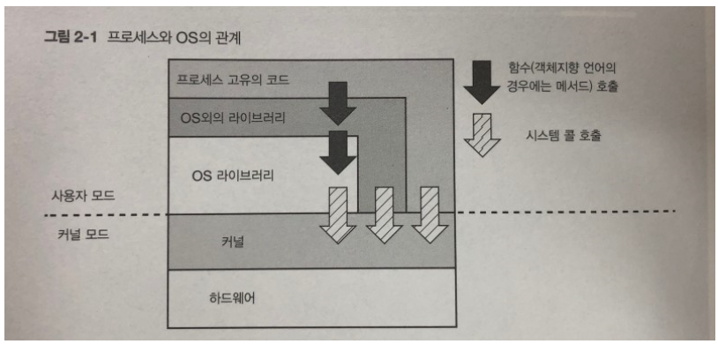
프로세스와 OS의 관계
시스템 콜 (system call)
- 프로세스는 프로세스 생성 및 하드웨어 조작 등 커널의 도움이 필요할 때 시스템 콜을 호출

Slide 3
시스템 콜의 종류
시스템 콜을 통해서 가능한 것들
프로세스 생성 및 삭제
메모리 확보, 해제
프로세스 간 통신
네트워크
파일시스템 다루기
파일 다루기 (디바이스 접근)

Slide 4
CPU 모드의 변경
프로세스
프로세스
사용자 모드
커널 모드
사용자 모드
프로세스는 사용자 모드로 실행되다가, 시스템 콜 호출시 CPU에서 인터럽트(Interrupt)가 발생
인터럽트 발생 시 CPU는 유저 모드에서 커널 모드로 변경되고 요청 된 내용 처리를 위해 커널이 동작
처리가 끝나면 유저모드로 돌아가 프로세스 동작 진행

Slide 5
CPU 모드의 변경
프로세스
프로세스
사용자 모드
커널 모드
사용자 모드
커널은 프로세스가 요청한 내용을 처리하기 전에 프로세서의 요구가 유효한지 확인한다.(시스템의 메모리 용량 이상으로 요구하는 것들)
요구 사항이 맞지 않는다면 커널은 시스템 콜을 실패했다고 처리함.
사용자 프로세스에서 시스템 콜을 거치지 않고 직접 CPU 모드를 변경하는 방법은 없다.(있어도 사용자가 하드웨어를 마음대로 다루므로 문제발생)

Slide 6
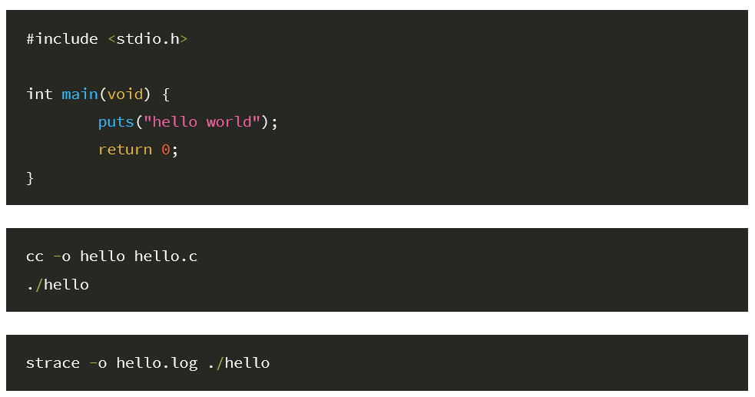
시스템 콜 호출의 동작 순서
프로세스가 어떤 시스템 콜을 호출 했는지 'strace' 명령어로 조회 가능

Slide 7
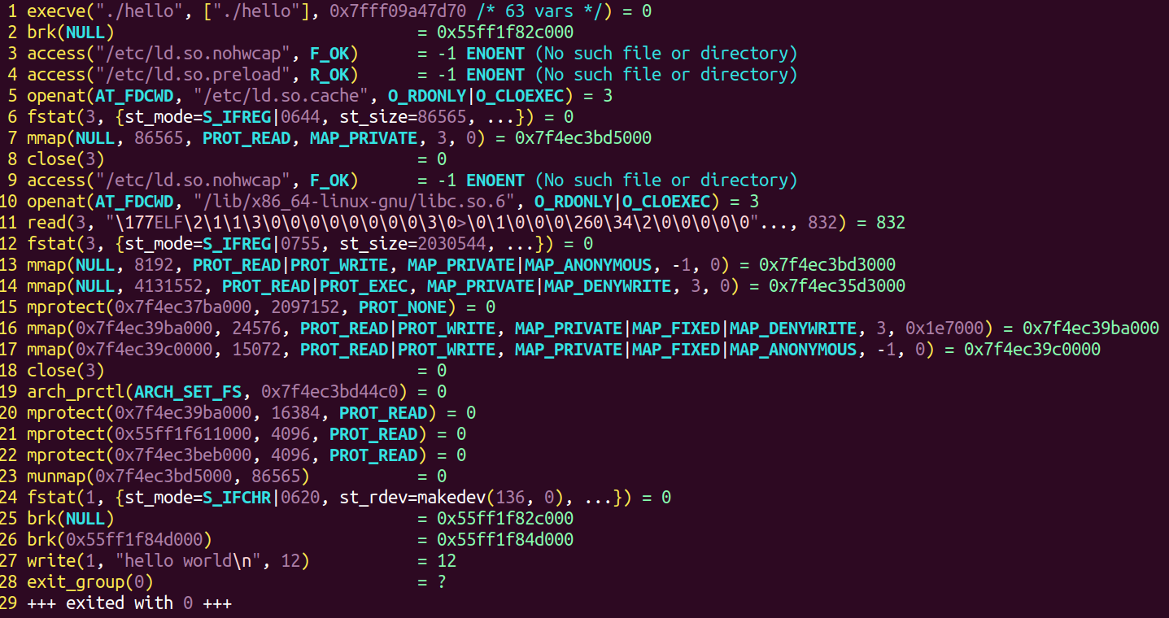
hello.log

Slide 8
hello.log
시스템 콜 호출 횟수 :
write() → 문자열을 화면에 출력
main() 함수 앞뒤로 실행된 것들임

Slide 9
hello.py
print(“hello world”)
시스템 콜 호출 횟수 :
write() → 문자열을 화면에 출력
main() 함수 앞뒤로 실행된 것들임

Slide 10
실험(사용자 모드 vs 커널 모드)
sar –P ALL 1
가) %user, %nice의 합계 : 유저 모드에서 프로세스를 실행한 시간의 비율
나) %system : 커널 모드에서 실행한 비율
다) %idle(아이들) : cpu 코어상에 프로세스도, 커널도 움직이고 있지 않은 상태
​

Slide 11
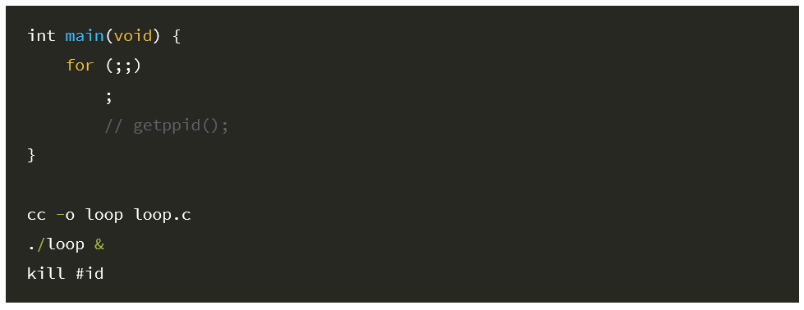
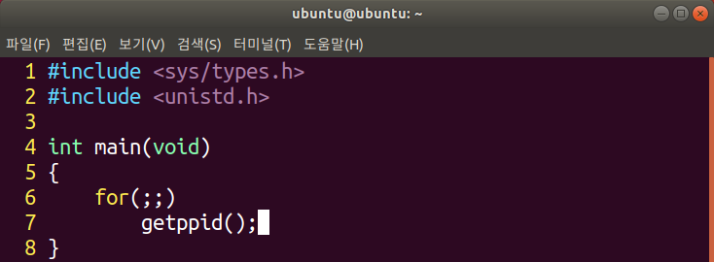
무한루프로 실험해보기

Slide 12
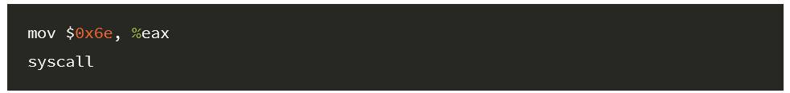
시스템 콜의 wrapper
- 리눅스에는 프로그램 작성에 활용할 수 있는 여러 라이브러리 함수가 있다.
- 시스템 콜은 C언어 같은 하이레벨 랭귀지에선 직접 호출 불가능하며, 아키텍처에 의존하는 어셈블리 코드를 통해 호출해야 한다.
예) x86_64 아키텍처의 getppid() 시스템 콜
1. getppid 시스템 콜 번호를 eax 레지스터에 대입
2. syscall 명령을 통해 커널 모드 변환 및 실행
OS는 시스템 콜을 대신 호출해주는 Wrapper 함수를 제공한다.
시스템 콜 래퍼라고 한다.
- 그리고 이 함수는 아키텍처별로 존재한다.
​

Slide 13
표준 C 라이브러리
c 언어에는 ISO에 의해 정해진 표준 라이브러리가 있음
리눅스에서도 제공
보통은 glibc를 표준 c 라이브러리로 사용
glibc는 시스템 콜 래퍼를 포함하며, POSIX(유닉스 계열의 OS가 갖춰야할 기능 규격)에 정의된 함수 또한 포함

Slide 14
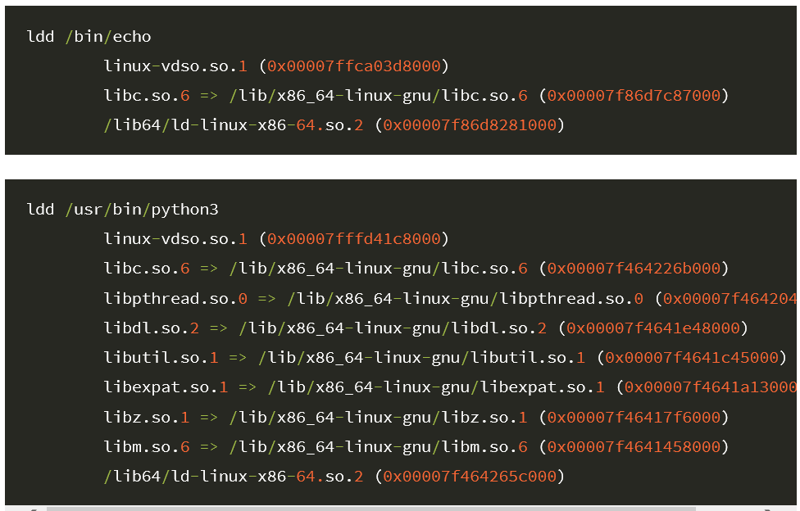
ldd로 링크 확인하기

Slide 15
그 외 OS가 제공하는 프로그램
init (시스템 초기화)
sysctl, nice ,sync (OS 동작 변경)
touch, mkdir
grep, sort, uniq (텍스트 데이터 처리)
sar, iostat (성능 측정)
gcc (컴파일러)
perl, python, ruby (스크립트 언어 실행 환경)
bash
X (윈도우 시스템)

